Slide 1

KIỂM TRA BÀI CŨ
Viết các phương trình hóa học thực hiện dãy chuyển đổi hóa học sau (ghi rõ điều kiện phản ứng nếu có):
C₂H₄ C₂H₅OH CH₃COOH CH₃COOC₂H₅
(1)
(2)
(3)
Đáp án:
1) C₂H₄ + H₂O C₂H₅OH
2) C₂H₅OH + O₂ CH₃COOH + H₂O
3) CH₃COOH + C₂H₅OH CH₃COOC₂H₅ + H₂O
Axit
t⁰, Men giấm
Dd H₂SO₄ đặc, tº

Slide 2
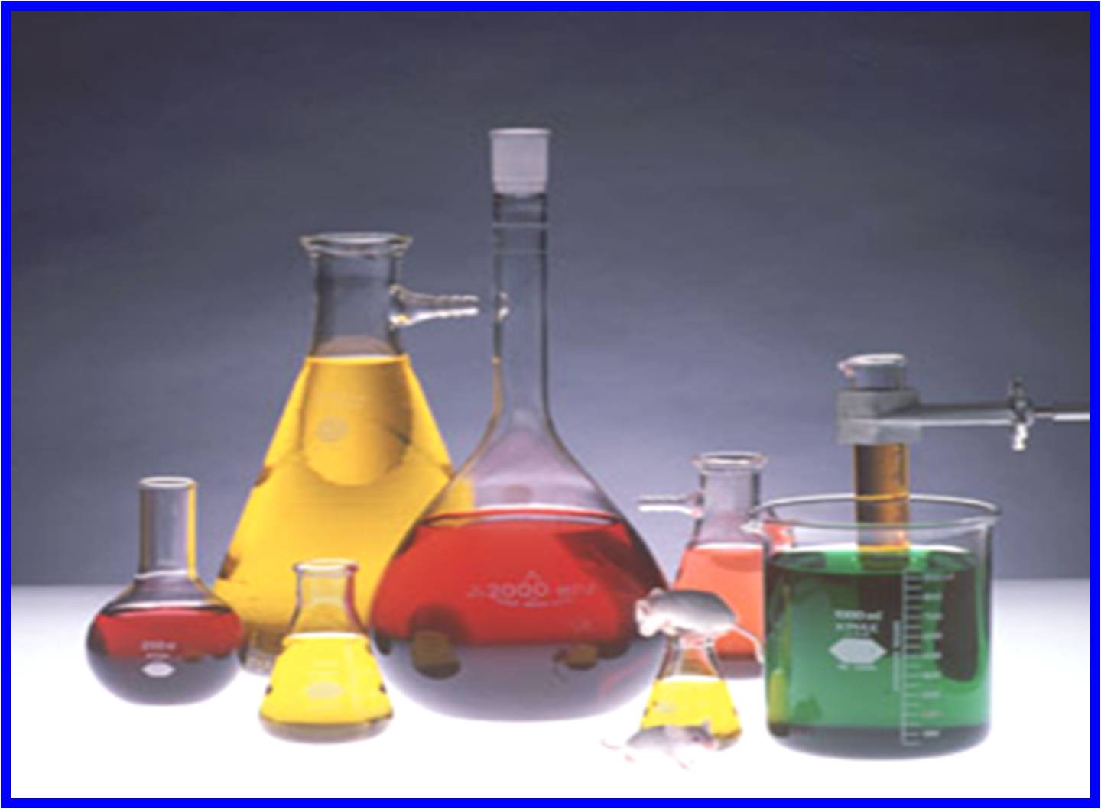



Tiết 59. Bài 47:
CHẤT BÉO
CHẤT BÉO

Slide 3

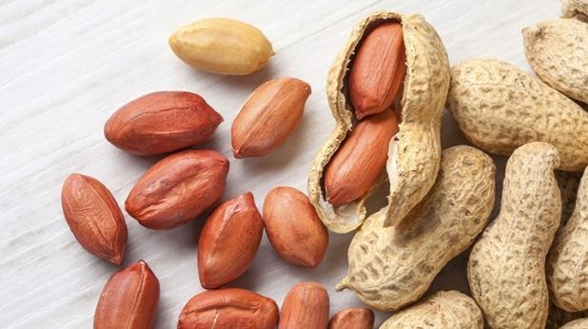
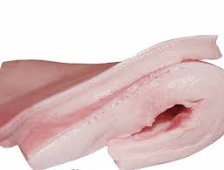
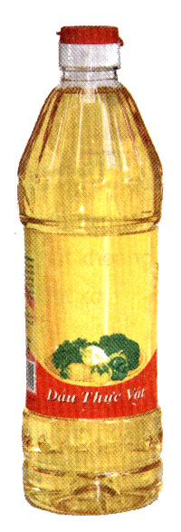
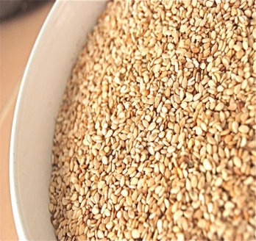
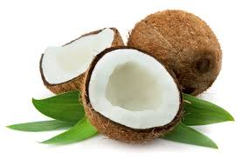
Tiết 59 - Bài 47: CHẤT BÉO
I – CHẤT BÉO CÓ Ở ĐÂU ?
Quan sát những hình ảnh sau rồi cho biết: Chất béo có ở đâu?
Chất béo có nhiều trong mô mỡ của động vật, còn trong thực vật chất béo tập trung nhiều ở hạt và quả.
Lạc (đậu phộng)
Thịt lợn
Dầu
thực vật
Vừng (hạt mè)
Dừa

Slide 4
Các chất béo có nhiều trong cơ thể của người và động vật với hàm lượng khác nhau
Tên các bộ phận | Chất béo (tính theo % trọng lượng mỡ tươi)
Gan người Gan bò rừng Gan gà Cơ người Máu người Sữa người Sữa bò Lá cây Thân cây Hạt ngũ cốc | 3,5 – 5,5 4,5 – 6 2,5 – 5 0,8 – 2 0,55 – 0,9 3,5 – 3,9 3 -4 0,1 – 0,5 0,1 – 0,3 0,1 – 0,7

Slide 5

Tiết 59 - Bài 47: CHẤT BÉO
I – CHẤT BÉO CÓ Ở ĐÂU?
* Quan sát thí nghiệm:
Chất béo có nhiều trong mô mỡ của động vật, còn trong thực vật chất béo tập trung nhiều ở hạt và quả.
Cho vài giọt dầu ăn lần lượt vào hai ống nghiệm:
Ống nghiệm 1: đựng nước
- Ống nghiệm 2: đựng benzen
II– TÍNH CHẤT VẬT LÍ.
Dầu ăn
1
2
Benzen
Nước

Slide 6
Tiết 59 - Bài 47: CHẤT BÉO
I – CHẤT BÉO CÓ Ở ĐÂU?
Hiện tượng gì đã xảy ra ở ống nghiệm 1 và 2 ?
Chất béo có nhiều trong mô mỡ của động vật, còn trong thực vật chất béo tập trung nhiều ở hạt và quả.
Hiện tượng:
- Ở ống nghiệm 1: Dầu ăn không tan trong nước, nhẹ hơn nước (nổi trên mặt nước).
- Ở ống nghiệm 2: Dầu ăn tan được trong benzen
II– TÍNH CHẤT VẬT LÍ.
1
2

Slide 7
Tiết 59 - Bài 47: CHẤT BÉO
I – CHẤT BÉO CÓ Ở ĐÂU?
Bài tập 1: Hãy lựa chọn những phương pháp có thể làm sạch vết dầu ăn dính vào quần áo .
a. Giặt bằng nước ;
b. Giặt bằng xà phòng ;
c. Tẩy bằng cồn 96º ;
d. Tẩy bằng giấm ;
e. Tẩy bằng xăng.
Chất béo có những tính chất vật lí quan trọng nào?
Chất béo có nhiều trong mô mỡ của động vật, còn trong thực vật chất béo tập trung nhiều ở hạt và quả.
II– TÍNH CHẤT VẬT LÍ.
Chất béo nhẹ hơn nước, không tan trong nước, tan được trong benzen, xăng, dầu hỏa …
Giải thích sự lựa chọn đó.
*Giải thích:
Các phương án đúng là b, c, e: vì xà phòng, cồn, xăng hòa tan được dầu ăn.
Dùng nước không được vì nước không hòa tan dầu ăn.
Giấm tuy hòa tan dầu ăn nhưng lại phá hủy quần áo, nên không dùng được.

Slide 8
Tiết 59 - Bài 47: CHẤT BÉO
I – CHẤT BÉO CÓ Ở ĐÂU?
Bài tập 2: Hoàn thành câu sau đây bằng cách điền những từ thích hợp vào chỗ trống.
Chất béo …….. tan trong nước nhưng ….… trong benzen, dầu hỏa.
Chất béo có nhiều trong mô mỡ của động vật, còn trong thực vật chất béo tập trung nhiều ở hạt và quả.
không
tan
II– TÍNH CHẤT VẬT LÍ.
Chất béo nhẹ hơn nước, không tan trong nước, tan được trong benzen, xăng, dầu hỏa …

Slide 9
Tiết 59 - Bài 47: CHẤT BÉO
I – CHẤT BÉO CÓ Ở ĐÂU?
Đun nóng chất béo với nước ở nhiệt độ và áp suất cao, người ta thu được glixerol (glixerin) và các axit béo.
Chất béo có nhiều trong mô mỡ của động vật, còn trong thực vật chất béo tập trung nhiều ở quả và hạt
Đặc điểm cấu tạo của glixerol C₃H₅(OH)₃ có gì giống với rượu etylic C₂H₅OH ?
Đặc điểm cấu tạo của các axit béo R-COOH có gì giống với axit axetic CH₃-COOH ?
CH₂ – CH – CH₂
- Glixerol có công thức cấu tạo là:
II– TÍNH CHẤT VẬT LÍ.
OH OH OH
Chất béo nhẹ hơn nước, không tan trong nước, tan được trong benzen, xăng, dầu hỏa …
Viết gọn:
C₃H₅(OH)₃
- Các axit béo là axit hữu cơ có công thức chung là:
III– THÀNH PHẦN VÀ CẤU TẠO.
R – COOH
Trong đó R– có thể là C₁₇H₃₅– ; C₁₇H₃₃– ; C₁₅H₃₁– …

Slide 10
Tiết 59 - Bài 47: CHẤT BÉO
I – CHẤT BÉO CÓ Ở ĐÂU?
* Đun nóng chất béo ở nhiệt độ và áp suất cao, người ta thu được glixerol (glixerin) và các axit béo.
Chất béo có nhiều trong mô mỡ của động vật, c òn trong thực vật chất béo tập trung nhiều ở hạt và quả.
Tương tự phản ứng este hóa giữa rượu etylic với axit axetic. Nếu glixerol phản ứng với các axit béo sẽ tạo thành hợp chất gì?
CH₂ – CH – CH₂
- Glixerol có công thức cấu tạo là:
II– TÍNH CHẤT VẬT LÍ.
Chất béo nhẹ hơn nước, không tan trong nước, tan được trong benzen, xăng, dầu hỏa …
OH OH OH
C₃H₅(OH)₃
Viết gọn:
C₃H₅
III– THÀNH PHẦN VÀ CẤU TẠO.
- Các axit béo là axit hữu cơ có công thức chung là:
R – COOH
R – COO
Trong đó R– có thể là C₁₇H₃₅– ; C₁₇H₃₃– ; C₁₅H₃₁– …
Glixerol phản ứng với các axit béo sẽ tạo thành este, hợp chất này có thành phần giống etyl axetat.
( )₃

Slide 11
Tiết 59 - Bài 47: CHẤT BÉO
I – CHẤT BÉO CÓ Ở ĐÂU?
Hãy rút ra nhận xét về thành phần và cấu tạo của chất béo
II– TÍNH CHẤT VẬT LÍ.
III– THÀNH PHẦN VÀ CẤU TẠO.
Chất béo là hỗn hợp nhiều este của glixerol với các axit béo.
Công thức chung:
(R-COO)₃C₃H₅

Slide 12
Ví dụ
CT của axit béo
CT các este của chất béo
C₁₇H₃₅COOH
(Axit stearic)
(C₁₇H₃₅COO)₃C₃H₅ ( tristearin )
C₃H₅(OH)₃
CT glixerol
C₁₇H₃₃COOH
(Axit oleic)
(C₁₇H₃₃COO)₃C₃H₅ (triolein)
C₁₅H₃₁COOH
(Axit panmitic )
(C₁₅H₃₁COO)₃C₃H₅ (tripanmitin)
Từ công thức chung của chất béo (R-COO)₃C₃H₅ hãy viết công thức các este của chất béo tương ứng với axit béo và glixerol trong bảng trên?

Slide 13
Tiết 59 - Bài 47: CHẤT BÉO
I – CHẤT BÉO CÓ Ở ĐÂU?
Dầu mỡ dùng để bôi trơn các động cơ ( xe, máy) có phải là chất béo không?
II– TÍNH CHẤT VẬT LÍ.
III– THÀNH PHẦN VÀ CẤU TẠO.
Chất béo là hỗn hợp nhiều este của glixerol với các axit béo.
Công thức chung:
(R-COO)₃C₃H₅
Dầu mỡ dùng để bôi trơn các động cơ ( xe, máy) không phải là chất béo

Slide 14
Tiết 59 - Bài 47: CHẤT BÉO
Dầu mỡ thực phẩm (chất béo)
Dầu mỡ bôi trơn máy
* Về thành phần:
* Về thành phần:
- Dẫn xuất của hiđrocacbon
- Hiđrocacbon
- Có chứa 3 nguyên tố C,H,O
- Có chứa 2 nguyên tố C,H

Slide 15
Tiết 59 - Bài 47: CHẤT BÉO
I – CHẤT BÉO CÓ Ở ĐÂU?
II– TÍNH CHẤT VẬT LÍ.
Đun nóng chất béo với nước, có axit làm xúc tác, chất béo tác dụng với nước tạo ra glixerol và các axit béo.
III– THÀNH PHẦN VÀ CẤU TẠO.
Chất béo là hỗn hợp nhiều este của glixerol với các axit béo.
Công thức chung : (R – COO)₃C₃H₅
Ví dụ: (C₁₇H₃₅COO)₃C₃H₅ ; (C₁₇H₃₃COO)₃C₃H₅ …
IV– TÍNH CHẤT HÓA HỌC.
1– Phản ứng thủy phân chất béo trong dung dịch axit.
R-COO
C₃H₅
3
tº
( )₃
+
3
(R-COO)₃C₃H₅ +
HOH
H
H₂O
OH
Axit
Chất béo
Glixerol
Axit béo

Slide 16
Tiết 59 - Bài 47: CHẤT BÉO
I – CHẤT BÉO CÓ Ở ĐÂU?
* Thí nghiệm: Đun chất béo với dung dịch kiềm
II– TÍNH CHẤT VẬT LÍ.
III– THÀNH PHẦN VÀ CẤU TẠO.
IV– TÍNH CHẤT HÓA HỌC.
Nước muối bão hòa
1– Phản ứng thủy phân chất béo trong dung dịch axit.
dd NaOH
tº
(R-COO)₃C₃H₅ + 3H₂O
C₃H₅(OH)₃ + 3R- COOH
Chất béo
Axit
Chất béo
Muối của các axit béo
Glixerol
Axit béo
Chất keo nhớt
2– Phản ứng thủy phân chất béo trong dung dịch kiềm (phản ứng xà phòng hóa).
Glixerol

Slide 17
Tiết 59 - Bài 47: CHẤT BÉO
I – CHẤT BÉO CÓ Ở ĐÂU?
Hỗn hợp muối natri của các axit béo là thành phần chính của xà phòng , vì vậy, phản ứng thủy phân chất béo trong môi trường kiềm còn gọi là phản ứng xà phòng hóa.
II– TÍNH CHẤT VẬT LÍ.
III– THÀNH PHẦN VÀ CẤU TẠO.
IV– TÍNH CHẤT HÓA HỌC.
1– Phản ứng thủy phân chất béo trong dung dịch axit.
tº
(R-COO)₃C₃H₅ + 3H₂O
C₃H₅(OH)₃ + 3R- COOH
Axit
Chất béo
Glixerol
Axit béo
2– Phản ứng thủy phân chất béo trong dung dịch kiềm (PƯ xà phòng hóa)
R-COO
C₃H₅
tº
( )₃
+
3
(R-COO)₃C₃H₅ + NaOH
3
Na
OH
Chất béo
Glixerol
Muối các axit béo
- Phản ứng trên gọi là phản ứng xà phòng hóa.

Slide 18
Tiết 59 - Bài 47: CHẤT BÉO
I – CHẤT BÉO CÓ Ở ĐÂU?
Bài tập 3: Hoàn thành các câu sau đây bằng cách điền những từ thích hợp vào chỗ trống.
a) Phản ứng xà phòng hóa là phản ứng ………….. este trong môi trường ……….... tạo ra ……………và ………..………..…
b) Phản ứng của chất béo với nước trong môi trường axit là phản ứng ………….. nhưng không phải là phản ứng …………..…..
II– TÍNH CHẤT VẬT LÍ.
III– THÀNH PHẦN VÀ CẤU TẠO.
IV– TÍNH CHẤT HÓA HỌC.
1– Phản ứng thủy phân chất béo trong dung dịch axit.
thủy phân
kiềm
tº
(R-COO)₃C₃H₅ + 3H₂O
C₃H₅(OH)₃ + 3R- COOH
glixerol
muối của các axit béo
Axit
Chất béo
Glixerol
Axit béo
2– Phản ứng thủy phân chất béo trong dung dịch kiềm (PƯ xà phòng hóa)
thủy phân
xà phòng hóa
tº
(R-COO)₃C₃H₅ + 3NaOH
C₃H₅(OH)₃ + 3R- COONa
Chất béo
Glixerol
Muối các axit béo
- Phản ứng trên gọi là phản ứng xà phòng hóa.

Slide 19
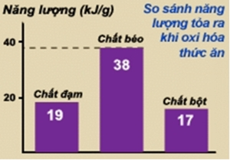
Tiết 59 - Bài 47: CHẤT BÉO
I – CHẤT BÉO CÓ Ở ĐÂU?
Hãy cho biết, chất béo có ứng dụng gì trong đời sống và trong công nghiệp?
II– TÍNH CHẤT VẬT LÍ.
III– THÀNH PHẦN VÀ CẤU TẠO.
IV– TÍNH CHẤT HÓA HỌC.
1– Phản ứng thủy phân chất béo trong dung dịch axit.
* Khi bị oxi hóa, chất béo cung cấp năng lượng cho cơ thể nhiều hơn so với chất đạm và chất bột.
2– Phản ứng thủy phân chất béo trong dung dịch kiềm(PƯ xà phòng hóa)
V– Ứng dụng.
- Chất béo là thành phần cơ bản trong thức ăn của người và động vật.
- Trong công nghiệp,chất béo chủ yếu dùng để điều chế glixerol và xà phòng.

Slide 20
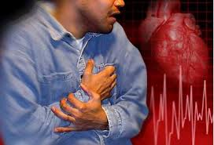
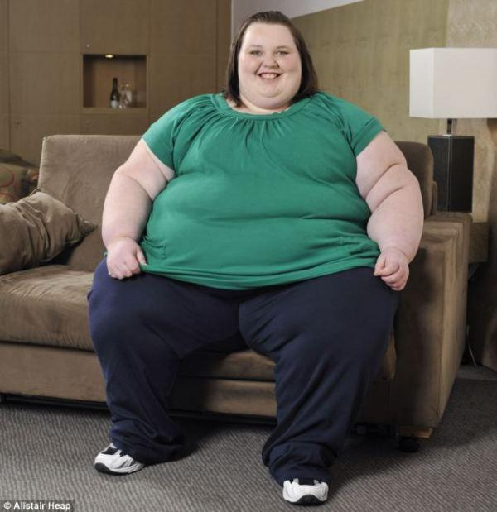
Tiết 59 - Bài 47: CHẤT BÉO
I – CHẤT BÉO CÓ Ở ĐÂU?
Hãy cho biết hiện tượng xảy ra khi để thực phẩm có chứa chất béo lâu ngày trong không khí?
Hãy cho biết, nếu ăn nhiều dầu mỡ sẽ như thế nào?
Vậy muốn thực phẩm không bị ôi ta làm cách nào?
II– TÍNH CHẤT VẬT LÍ.
III– THÀNH PHẦN VÀ CẤU TẠO.
Dễ mắc các bệnh như béo phì, tim mạch, tiểu đường, huyết áp cao, đột quỵ,…
IV– TÍNH CHẤT HÓA HỌC.
Để hạn chế điều này cần bảo quản chất béo ở nhiệt độ thấp hoặc cho vào chất béo một ít chất chống oxi hóa, hay đun chất béo (mỡ) với một ít muối ăn.
Khi để lâu trong không khí, chất béo có mùi ôi.
1– Phản ứng thủy phân chất béo trong dung dịch axit.
Đó là do tác dụng của hơi nước, oxi và vi khuẩn lên chất béo.
2– Phản ứng thủy phân chất béo trong dung dịch kiềm(PƯ xà phòng hóa)
V– Ứng dụng.
- Chất béo là thành phần cơ bản trong thức ăn của người và động vật.
- Trong công nghiệp, chất béo chủ yếu dùng để điều chế glixerol và xà phòng.
Bệnh tim mạch
Bệnh béo phì

Slide 21
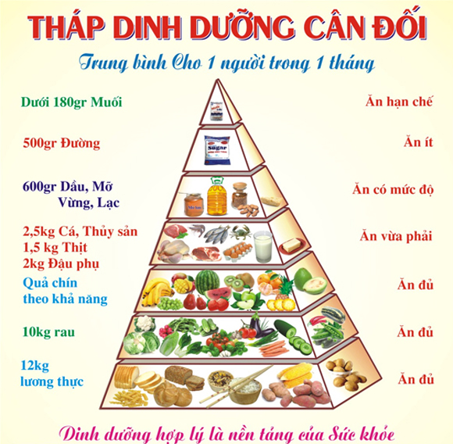
Tiết 59 - Bài 47: CHẤT BÉO
I – CHẤT BÉO CÓ Ở ĐÂU?
II– TÍNH CHẤT VẬT LÍ.
III– THÀNH PHẦN VÀ CẤU TẠO.
IV– TÍNH CHẤT HÓA HỌC.
1– Phản ứng thủy phân chất béo trong dung dịch axit.
2– Phản ứng thủy phân chất béo trong dung dịch kiềm(PƯ xà phòng hóa)
V– Ứng dụng.
- Chất béo là thành phần cơ bản trong thức ăn của người và động vật.
- Trong công nghiệp, chất béo chủ yếu dùng để điều chế glixerol và xà phòng.

Slide 22
Bài tập 4 : Hoàn thành các phương trình phản ứng sau:
a) (CH₃COO)₃C₃H₅ + NaOH → ? + ?
b) (C₁₇H₃₅COO)₃C₃H₅ + H₂O → ? + ?
c) (C₁₇H₃₃COO)₃C₃H₅ + ? → C₁₇H₃₃COONa + ?
d) CH₃COOC₂H₅ + ? → CH₃COOK + ?
Đáp án:
a) (CH₃COO)₃C₃H₅ + 3NaOH → 3CH₃COONa + C₃H₅(OH)₃
b) (C₁₇H₃₅COO)₃C₃H₅ + 3H₂O → 3C₁₇H₃₅COOH + C₃H₅(OH)₃
c) (C₁₇H₃₃COO)₃C₃H₅ + 3NaOH → 3C₁₇H₃₃COONa + C₃H₅(OH)₃
d) CH₃COOC₂H₅ + KOH → CH₃COOK + C₂H₅OH

Slide 23















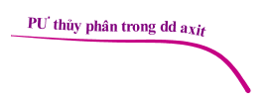






Slide 24
Hướng dẫn về nhà
* Hướng dẫn bài tập 4 SGK/147:
* Tóm tắt:
1. Học kĩ CHẤT BÉO.
2. Làm bài tập số 1, 4 SGK/147
Cho
Tính
m_{chất béo} = 8,58 kg ;
m_{natri hiđroxit} = 1,2 kg;
m_{glixerol} = 0,368 kg
m_{muối các} _{axit béo} = 60% m_{xà phòng}
a) m_{muối} = ? kg
b) m_{xà phòng} = ? kg
Hướng Giải
*Viết phản ứng xà phòng hóa:
Chất béo + Natri hiđroxit → Glixerol + Muối các axit béo
a) Áp dụng định luật bảo toàn khối lượng:
m_{chất béo} + m_{natrihiđroxit} = m_{glixerol} + m_{muối}
➔ m_{muối} = ? kg
m_{muối}
m_{xà} _{phòng} =
x 100%
b) Tính m_{xà} _{phòng} :
60

Slide 25
Hướng dẫn về nhà
* Chuẩn bị bài sau:
- Ôn lại các kiến thức về rượu etylic, axit axetic, chất béo.
- Nghiên cứu trước bài 48: Luyện tập: Rượu etylic, axit
axetic, chất béo

